Slide 1

基于Hadoop的
协同过滤推荐算法研究及应用
答辩人：刘 勇
专业：计算机系统结构
指导老师：易秀双
学院：计算机科学与工程

Slide 2
PART 01
背景意义
PART 02
本文工作
PART 03
TPV-CF算法
PART 04
BMAN-CF算法
PART 05
实验结果及分析
PART 06
总结与展望

Slide 3
01
PART ONE
背景意义

Slide 4
01
研究意义
个性化推荐系统
随着互联网的普及，用户查找自己感兴趣信息的难度越来越大，门户网站不能帮助用户
过滤到更多的无用信息，搜索引擎不能为用户提供个性化推荐。
协同过滤
协同过滤算法根据相似用户过去感兴趣的物品，预测目标用户将来的可能感兴趣的物品。由于协同过滤出色的速度和健壮性，被国内外学者和企业广泛研究和应用。

Slide 5
01
存在问题
数据稀疏性：物品多，
用户评分的物品少
数据单一性：仅利用用户-物品评分矩阵
?
?
?
冷启动问题：新用户和新物品
可扩展性：算法无法适应日益增长的数据规模

Slide 6
02
PART TWO
本文工作

Slide 7
02
本文工作
基于属性向量典型性的
协同过滤算法TPV-CF
基于BMA和近邻模型的
协同过滤算法BMAN-CF
TPV-CF算法设计与实现
BMAN-CF算法设计与实现
TPV-CF算法并行化
BMAN-CF算法并行化
Idea

Slide 8
03
PART TWO
基于属性向量典型性的协同过滤算法

Slide 9
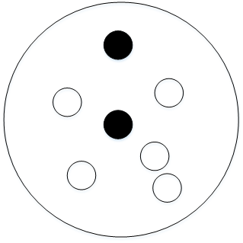
03
TPV-CF算法-设计
D={d1, d2, …, dk}
DG={d1, d2, …, dk}
数据离线处理
物品聚类
计算物品在物品类中的典型性：
内部相似性
外部不相似性
查找相似用户
构建用户-物品类评分矩阵
物品排序预测

Slide 10
03
TPV-CF算法-设计
数据离线处理
用户兴趣建模
利用用户对物品类的Top-k排列概率分布
Top-k排列：只考虑排列的前k个位置
<i1, i2, i3>, <i1, i3, i2>
<i2, i1, i3>, <i2, i3, i1>
<i3, i1, i2>, <i3, i2, i1>
Y1(i1)
Y2(i2)
Y3(i3)
查找相似用户
基于KL散度的相似度计算方法
物品排序预测
选取相似度大于阈值的用户作为近邻集合

Slide 11
03
TPV-CF算法-设计
构造目标函数
未评分物品的Top-k概率分布尽可能接近
交叉熵损失函数
数据离线处理
查找相似用户
物品排序预测
产生推荐
将目标用户对待排序物品的Top-k概率分布整合为Top-1概率分布

Slide 12
03
TPV-CF算法-实现
数据离线处理
在线推荐计算

Slide 13
03
TPV-CF算法-并行化
划分训练数据集
每个数据子集训练所有参数
不同训练结果求平均值

Slide 14
04
PART THREE
基于BMA和近邻模型的协同过滤算法

Slide 15
04
BMAN-CF算法-设计
A
B
BMA矩阵分解
近邻模型预测评分
D
E
产生推荐
动态平衡预测评分

Slide 16
04
算法设计-BMA矩阵分解
BMA矩阵分解是在推荐系统评分范围限定下，将原始矩阵R分解为子矩阵P、Q
LowerBound l
UpperBound u
Fix

Slide 17
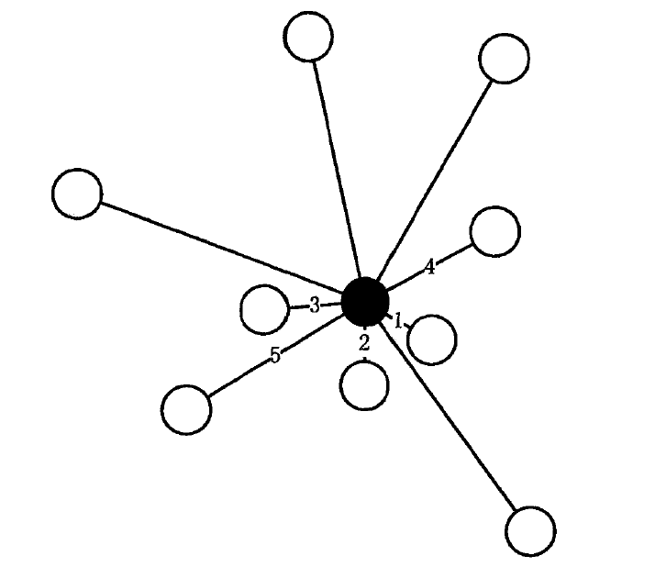
04
算法设计-近邻模型预测评分
 | LatentFactor₁ | LatentFactor₂ | ...... | LatentFactor_{k}
User₁ | P1,1 | P1,2 | ...... | P1,k
User₂ | P2,1 | P2,2 | ...... | P2,k
...... | ...... | ...... | ...... | ......
User_{n} | Pn,1 | Pn,2 | ...... | Pn,k
 | Item₁ | Item₂ | ...... | Item_{m}
LatentFactor₁ | Q1,1 | Q1,2 | ...... | Q1,m
LatentFactor₂ | Q2,1 | Q2,2 | ...... | Q2,m
...... | ...... | ...... | ...... | ......
LatentFactor_{k} | Qk,1 | Qk,2 | ...... | Qk,m
相似度计算
相似度计算
基于用户的协同过滤
基于物品的协同过滤
Q：物品-属性矩阵
P：用户-特征矩阵

Slide 18
04
算法设计-动态平衡预测平衡
平衡因子m_{u}，m_{i}
控制因子λ

Slide 19
04
BMAN-CF算法-实现
离线矩阵分解
在线推荐计算

Slide 20
04
BMAN-CF算法-并行化
部分数据训练部分参数
参数整合
参数划分
数据划分

Slide 21
04
BMAN-CF算法-并行化

Slide 22
05
PART FORE
实验结果及分析

Slide 23
05
实验结果及分析
实验准备
准确率评价指标：NDCG，RMSE，MAE。
并行化评价指标：加速比
单机环境
7个节点的集群环境
实验环境
评价指标
数据集
 | MovieLens-1M | MovieLens-latest | NetFlix
用户数量 | 6,040 | 247,753 | 480,189
电影数量 | 3,952 | 34,208 | 17,770
已评分数量 | 1,000,209 | 22,884,377 | 103,297,638
稀疏度 | 93.7% | 99.72% | 98.82%

Slide 24
05
实验结果及分析
TPV-CF算法效率和准确率实验结果
TPV-CF算法通过物品属性信息表达了物品内在相关性，使物品不再相互独立，准确率要高于其他算法准确率，
通过聚类降低矩阵维度，随着物品数量的增加，相似用户查找的时间变化很小。

Slide 25
05
实验结果及分析
BMAN-CF算法准确率实验结果
在RMSE和MAE指标下，算法准确率均高于其他算法。边界矩阵分解利用推荐系统评分范围提高矩阵分解准确率；利用近邻模型和平衡因子提高对物品的评分预测准确率。

Slide 26
05
实验结果及分析
两种算法加速比实验结果
前期增速较快，体现是并行化的优势，后面增速缓慢，是迭代过程训练数据集较小，造成节点闲置
前期增速较快，体现是并行化的优势，后面增速缓慢，矩阵分解过程，数据量不变节点数量增加，网络数据传输额外时间多。两种算法均有较好的可扩展性

Slide 27
06
PART FIVE
总结与展望

Slide 28
06
总结与展望
01
TPV-CF算法
利用属性向量表示物品内在相关性，物品聚类使物品之间不再独立；
构造用户-物品类评分矩阵，降低矩阵维度和计算复杂度；
用户对物品类的评分能更准确描述用户的兴趣，提高近邻集合查找准确率；
直接预测物品排序。
02
BMAN-CF算法
利用BMA矩阵分解，得到子矩阵P、Q，降低矩阵维度和稀疏性；
充分挖掘子矩阵隐含特征信息，准确描述用户兴趣；
动态平衡基于用户和基于物品的协同过滤预测结果，提高预测准确率。

Slide 29
06
总结与展望
在Spark环境下求解迭代问题。
TPV-CF:用户-物品类评分可加入时间作为权值；BMAN-CF:冷启动问题
算法并行化
算法本身

Slide 30
THANKS

